Slide 1


9. Наследники
Победы
9. Наследники
Победы
5. Зову в свою
профессию
1. Наши инициативы
здесь и сейчас
5. Зову в свою
профессию
1. Наши инициативы
здесь и сейчас
2. Молодежь –
за милосердие
2. Молодежь –
за милосердие
8. Управление
государством
Молодежь —
за здоровый
образ жизни
8. Управление
государством
6. Молодежь –
за здоровый
образ жизни
6. Молодежь –
за здоровый
образ жизни
3. Что может
БРСМ?
3. Что может
БРСМ?
7. Молодежь
- за Союзное
государство
(здоровый образ жизни; возможности для оздоровления и занятий спортом; профилактика наркопотребления и других вредных привычек)
7. Молодежь
- за Союзное
государство
4. Путь к успеху
4. Путь к успеху
Февраль, 2025 год

Slide 2



Здоровье — это не подарок, который человек получает один раз и на всю жизнь, а результат сознательного поведения каждого человека и всех в обществе.
А.С. Макаренко
Ответьте на вопросы викторины
Вопрос 1
Вопрос 2
Вопрос 3
Вопрос 4
Вопрос 5

Slide 3
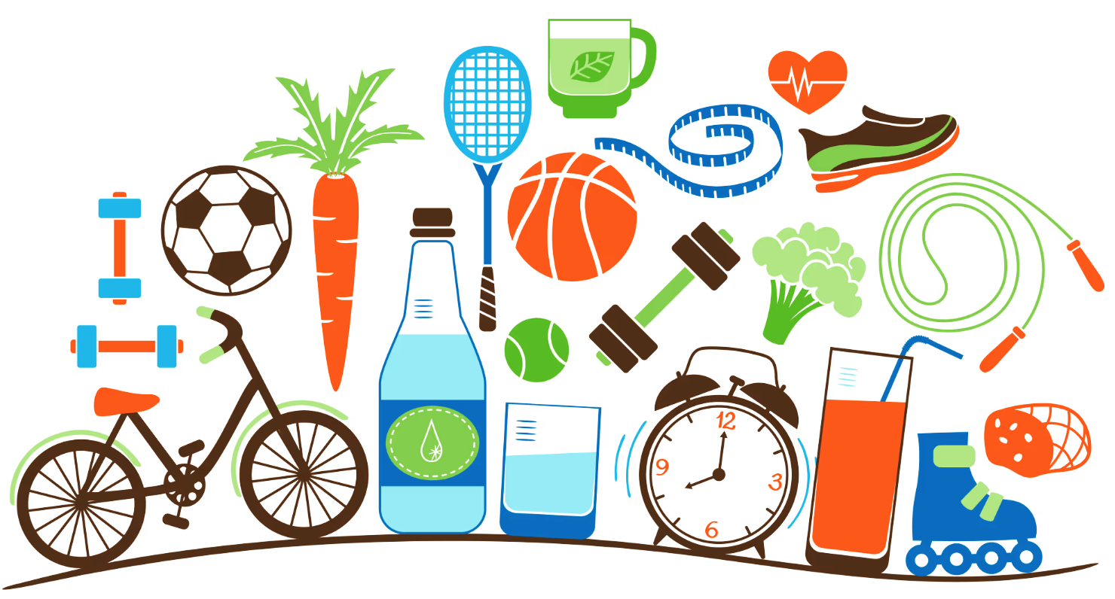








Вопрос 1
Что такое здоровый образ жизни? Назовите его составляющие.
Ответ
Вернуться назад
Оздоровительные процедуры (закаливание)
Закаливание – мощное оздоровительное средство. С его помощью можно избежать многих болезней и на долгие годы сохранить трудоспособность. Закаливающие процедуры в 2-4 раза снижают число простуд, а в отдельных случаях помогают и вовсе избавиться от них. Закаливание оказывает общеукрепляющее действие на организм, повышает тонус центральной нервной системы, улучшает кровообращение, нормализует обмен веществ. Очень важно систематическое выполнение закаливающих процедур и постепенное наращивание силы воздействия.
01
х
Здоровое психологическое и эмоциональное состояние
Физическая активность
07
Сбалансированное питание
ЗОЖ предусматривает правильное питание, которое заключается в потреблении полезных продуктов, обогащённых витаминами и минералами. Это овощи, фрукты, мясная и молочная продукция, рыба, разнообразные крупы.
Важно руководствоваться принципом есть часто (4–5 раз в день) и небольшими порциями. Также важно соблюдать режим питания и включить в него негазированную воду, которую необходимо потреблять не менее 1,5 л в день.
х
02
Полноценный сон
В идеале человек должен ложиться спать ежедневно в одно и то же время, то есть соблюдать режим. Сон взрослого должен составлять минимум 7 часов в сутки, детский — 8 часов. Перед сном рекомендуется совершить прогулку на воздухе, а также исключить взаимодействие с гаджетами, которые негативно влияют на работу нервной системы, за два часа до сна. Это поможет расслабиться и полноценно погрузиться в сон.
х
Здоровое психологическое и эмоциональное состояние
Оно зависит от состояния головного мозга и характеризуется уровнем и качеством мышления, развитием внимания и памяти, степенью эмоциональной устойчивости, развитием волевых качеств. Оно достигается тогда, когда человек чем-то увлечён: у него есть любимая работа, интересный досуг, он ставит перед собой всё новые цели, чувствует себя нужным.
Физическая активность
Подразумевается не профессиональный спорт, а ежедневные физические нагрузки. Например, посещение фитнес-центров или танцевальных студий. Также подойдёт плавание, вело- и пешие прогулки на свежем воздухе. Минимальное количество шагов в день — 10 тысяч (≈7 км).
х
х
Отказ от вредных привычек
Сбалансированное питание
Гигиенический уход
Гигиена — это не только мытьё рук, чистка зубов и уход за телом. Сюда также входит гигиена индивидуального питания (исключаем сладкие газированные напитки, чипсы, сухарики, и т. д.), гигиена одежды и обуви (вещи должны быть целыми и чистыми), гигиена жилища, которая подразумевает регулярное наведение порядка и поддержание чистоты.
х
06
Отказ от вредных привычек
К вредным привычкам относятся злоупотребление алкоголем, курение, наркомания. Все они отрицательно влияют на здоровье человека, разрушающе действуя на организм и вызывая различные заболевания. Курение — одна из самых распространённых вредных привычек. С течением времени она вызывает физическую и психическую зависимость. Прежде всего от табачного дыма страдает лёгочная система, разрушаются механизмы защиты лёгких.
х
Здоровый образ жизни (ЗОЖ) — это стиль жизни, способный обеспечить восстановление, сохранение и улучшение здоровья населения, комплекс мероприятий, обеспечивающих гармоничное развитие и укрепление здоровья, повышение работоспособности, продление творческого долголетия.
03
Закаливание
Гигиенический уход
Полноценный сон
05
04

Slide 4

Вопрос 2
Почему важно вести здоровый образ жизни?
Ответ
Вернуться назад
1
4
Поддержание в норме иммунной системы
ЗОЖ помогает поддерживать оптимальный вес, укрепляет сердечно-сосудистую систему и снижает риск хронических заболеваний, таких как диабет, гипертония и сердечно-сосудистые заболевания.
Стремление к долголетию
Люди, ведущие здоровый образ жизни, имеют больше шансов дожить до старости и сохранить качество жизни в пожилом возрасте.
2
5
Улучшение психического здоровья и психологического благополучия
Регулярные физические упражнения и сбалансированное питание способствуют повышению настроения и общей жизненной удовлетворенности, а также снижают уровень стресса и тревожности.
Установление социальных контактов
Участие в спортивных мероприятиях или групповых занятиях может помочь завести новые знакомства и укрепить социальные контакты.
3
6
Активизация внутренней энергии и продуктивности в любой деятельности
ЗОЖ усиливает уровень энергии, что позволяет быть более продуктивным в повседневной жизни и работе.
Пример для других
Ведение здорового образа жизни может вдохновить окружающих, особенно детей, следовать вашему примеру.

Slide 5
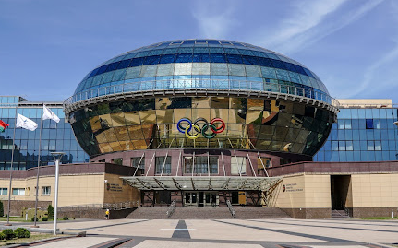
Вопрос 3
Какие условия для занятия спортом и оздоровления детей и молодежи созданы в Беларуси? В вашем регионе? Районе?
Ответ
Вернуться назад
Для обучающихся и студентов проводятся различные спортивные мероприятия.
Наиболее значимым спортивным мероприятием среди обучающихся учреждений общего среднего образования является республиканская спартакиада. Она является комплексным спортивным мероприятием и ежегодно проводится по 20 видам спорта. В ней принимает участие порядка 42% от количества учащихся с основной медицинской группой. В 2024 году в программу спартакиады дополнительно включили такие виды спорта, как карате и мини-футбол.
В стране проводится республиканская спартакиада обучающихся колледжей. Она проводится по восьми видам спорта. На ее первом этапе участие в соревнованиях принимают более 100 тыс. обучающихся данных учреждений. В этом году в данную спартакиаду был включен баскетбол 3х3 среди юношей и девушек.
Республиканская универсиада среди учреждений высшего образования проводится по 26 видам спорта. Количество принимающих участие студентов составляет порядка 7,5 тыс. Традиционными стали состязания
«Белорусская лыжня», международные Минский велокарнавал и Минский полумарафон.
В стране ежегодно появляются новые современные спортивные сооружения.
В 2024 году введены бассейн международных стандартов в Минске, Центр игровых видов спорта в Светлогорске, плавательный бассейн в Гомеле, реконструирован стадион в Корме.

Slide 6

Вопрос 4
Какие факты о наркотиках являются ложью?
Ответ
Вернуться назад
10 фактов
о наркотиках
ФАКТ 9. Все от чего-то зависят: если не от наркотиков, алкоголя, то от сигарет или кофе
ФАКТ 5. Наркотики без примесей (чистые) безвредны
ФАКТ 10. Употреблять наркотики или нет – личное дело человека и это никого не касается
ФАКТ 3. «Травка» — не наркотик
ФАКТ 6. Многие известные люди употребляли наркотики и после этого их карьера «пошла в гору»
ФАКТ 4. «Легкие» наркотики не вызывают привыкания
ФАКТ 7. Наркомания – это не болезнь, а вредная привычка
ФАКТ 8. Наркотики помогают почувствовать ни с чем не сравнимое удовольствие
ФАКТ 1. Один раз не считается. Зависимость развивается только при регулярном употреблении
1
ФАКТ 2. Зависимыми становятся только слабаки. Я не такой, я смогу остановиться!
5
Зависимое поведение – пагубная привычка, сильное влечение к каким-либо веществам или объектам. При отсутствии этих веществ, действий, объектов человек испытывает сильный физический или психологический дискомфорт. Всю свою активность и свободное время человек направляет на удовлетворение своей зависимости. При этом он совсем не развивается в других сферах жизни, его не интересуют другие занятия, все его ресурсы направлены только на зависимость.
Избавиться от зависимости самостоятельно, без помощи специалиста, практически невозможно. Ведь зависимость – это болезнь.
Вы спросите, если человек имеет хобби – значит, он тоже зависим? Очевидный ответ – нет. Хобби приносит в жизнь что-то хорошее, в трудной ситуации человек может от него просто отказаться.
Что же касается пристрастия к кофе или чаю, содержащим кофеин, то зависимость это весьма условная – в них скорее больше пользы, чем вреда. Ежедневное умеренное употребление этих напитков не наносит ущерба здоровью.
2
«Травка» или галлюциногенные растения (от лат. hallucinatio — «бред», «обман») — это растения, содержащие психоактивные вещества, вызывающие галлюцинации и/или иначе искажающие нормальное восприятие информации мозгом.
Конопля используется как галлюциноген более двух тысяч лет. При созревании ее листья выделяют смолу с сильным запахом, в которой содержатся каннабиноиды (психоактивные вещества), и самый активный из них – дельта-9-тетрагидроканабинол – воздействует на мозг, вызывая чувство эйфории.
Куря коноплю, человек обычно вдыхает больше дыма и дольше задерживает его по сравнению с обычным сигаретным дымом, серьезно повреждая легкие. Организм получает в пять раз больше химических веществ, чем содержится в сигарете. Боль в груди и воспаленное горло – далеко не все проблемы.
Каждая сигарета-самокрутка добавляет отложений, способствующих возникновению рака. Разрушается вегетативная нервная система, серьезно страдают мыслительные способности, ослабевает память.
8
На самом деле: под «чистыми» наркотиками имеются в виду медицинские препараты и наркотические вещества, которые в своем составе не содержат ничего кроме наркотика.
«Грязные» – это наркотики, содержащие помимо основного вещества различные примеси, часто
– чрезвычайно вредные. Примеси образуются, когда наркотики изготавливают кустарно, в домашних, не стерильных условиях. Часто побочные вещества (это может быть крахмал, стиральный порошок, цемент и т.п.) специально добавляют в наркотики для увеличения их веса и, следовательно, стоимости.
Понятно, что примеси, содержащиеся в «грязных» наркотиках прибавляют вреда, увеличивают опасность инфекций, воспалений, отравлений. Но все же, все наркотики без исключения, будь то «чистые» или «грязные», действуют на человека и его организм разрушительно.
6
Условно к категории «легких» наркотиков можно отнести марихуану, гашиш и другие курительные смеси на основе конопли, синтетические «спайсы» и «клубные» стимуляторы — экстази. Сюда же входят галлюциногены: ЛСД и некоторые другие психоделики, псилоцибин и псилоцин. Все эти вещества поражают память и интеллект, хотя редко приводят к передозировке и ломке — на первоначально этапе их вред не так очевиден.
В группу «тяжелых» наркопиков входят, в первую очередь, опиаты: героин, метадон и другие производные морфина, а также кокаин и препараты амфетаминового ряда. Моментально включаясь в обменные процессы, эти вещества приводят к сильнейшей психофизиологической зависимости (иногда с 1-2 доз). Организм постоянно требует новой, усиленной дозы, а перерывы между приёмами становятся всё короче. Очень тяжело переносится синдром отмены: при ломке человек испытывает мучительные физические страдания. Устойчивая зависимость от опиатов с трудом поддаётся лечению, а при отсутствии адекватной терапии летальный исход почти неизбежен.
7
4
9
3
10
Наркотики постепенно разрушают человека мозг, уничтожают нервную систему, и уж точно не делают его талантливее. Скорее наоборот.
Так, солист культовой рок-группы «TheDOORS» Джим Морисон был наркозависимым, употреблял галлюциногены (в частности LSD). Из кумира миллионов он постепенно превратился в неряшливого неудачника и умер от сердечного приступа в возрасте 27 лет.
Курт Кобейн, вокалист знаменитой рок-группы «Nirvana», пристрастился к наркотикам в 13 лет, начав с марихуаны. Героин не принес ему свободы в творчестве – его песни были наполнены безысходностью и депрессией. После многочисленных безуспешных реабилитаций, попыток суицида, на фоне серьезных проблем со здоровьем Курт Кобейн застрелился в возрасте 33 лет.
Наркомания включена в международную классификацию психических заболеваний наряду с иными болезнями, а по степени тяжести приравнивается к онкологическим.
Количество летальных исходов среди больных наркоманией превышает 90 %.
В обществе существует стереотип, что наркозависимый человек — в первую очередь безответственный и слабовольный, склонный к порочному образу жизни, не желающий ничего менять и возложивший свою проблему на плечи окружающих.
В действительности же, наркомания официально является аддикцией (заболеванием из группы зависимостей), ведущей к ускоренному разрушению организма.
Это одно из самых опасных заблуждений, на которое когда-то повелись миллионы наркоманов во всем мире.
Одним разом, как правило, не обходится. Пройдет время, и в жизни наступит сложная ситуация, в которой захочется заглушить переживания наркотиком. Потом снова. Если же вы просто ищете новых ощущений, то вы их, конечно, получите. Вопрос только – какие и какой ценой?
Даже первая доза может стать смертельной. А если не станет, то все равно нанесет удар по организму. И да, это будет первый шаг внутрь ловушки.
Все люди одинаковы в физиологическом плане.
Наркотик стимулирует участок головного мозга, ответственный за «гормоны счастья» (эндоморфины), после чего формируется зависимость.
Причем процесс формирования зависимости закрыт для сознания человека, уловить его невозможно. Никому. Независимо от уровня IQ, пола и возраста.
Многие недооценивают быстроту привыкания к наркотику: зависимость может возникнуть уже после однократного употребления. Момент, когда пришло осознание проблемы, означает только одно: опасная черта пройдена и теперь без посторонней помощи не обойтись.
А на самом деле…
Очень даже касается. Всякий наркоман рано или поздно становится преступником, ведь на новые дозы нужно все больше денег. Заработать же их легально он не может из-за прогрессирующей деградации.
Запрет на употребление наркотиков направлен не на ограничение свободы выбора, а на лишение наркоторговцев права свободно обманывать. Любой наркоман со стажем подтвердит, что ожидания не совпали с реальностью, что поддался на обман – и это привело к боли и безысходности, тяжелым болезням и разрушенной жизни.
Ощущение кайфа не возникает после первой таблетки или инъекции.
Напротив, как и при выкуривании первой сигареты, – тошнота, рвота, головокружение и т. д.
Более того, эйфория третьей-четвертой дозы быстро исчезает и в дальнейшем наркотики принимают, чтобы снять мучительное, болезненное ощущение (ломку) и просто просуществовать еще один день..
2
10
3
9
7
4
6
5
8

Slide 7
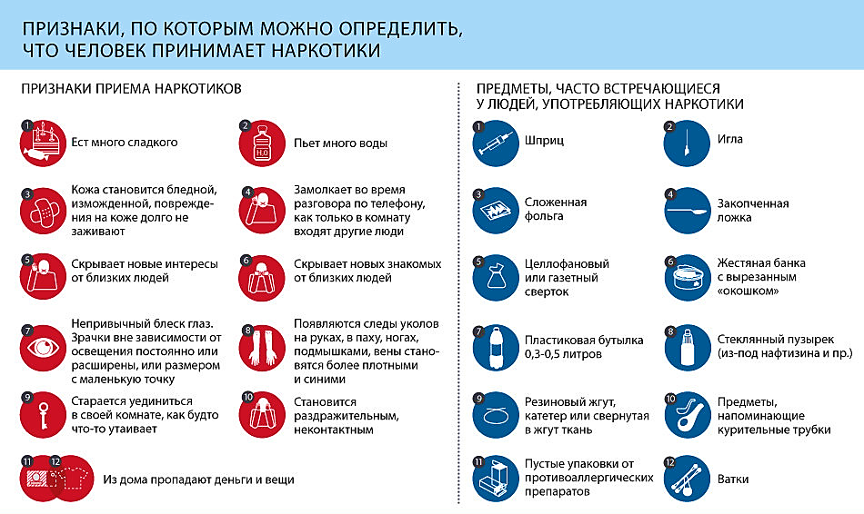
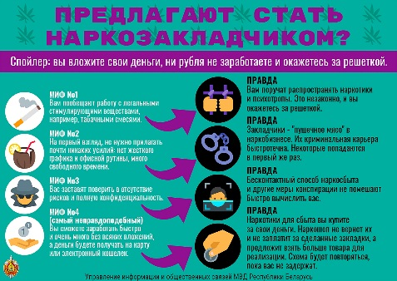
Вопрос 5
Как не стать жертвой наркопреступлений?
Вернуться назад
Ответ
Как себя обезопасить и не стать жертвой наркопреступлений:
Избегайте использования анонимных браузеров.
Не переходите по подозрительным ссылкам.
Используйте надежные антивирусные программы.
Регулярно обновляйте программное обеспечение.
Будьте осторожны с мессенджерами.
Не делитесь личной информацией.
Самообразовывайтесь.
Не участвуйте в незаконной деятельности.
Избегайте общения с незнакомцами.
Избегайте сомнительных мест.
Не бойтесь обращаться за помощью.
Обращайтесь за психологической поддержкой.
Принимайте поддержку семьи и друзей.
Развивайте критическое мышление.
Участвуйте в общественных инициативах.
Найдите себе увлечение.
Используйте альтернативные способы разгрузки.
При необходимости, подыщите себе официальную подработку.
Изучайте законы.

Slide 8
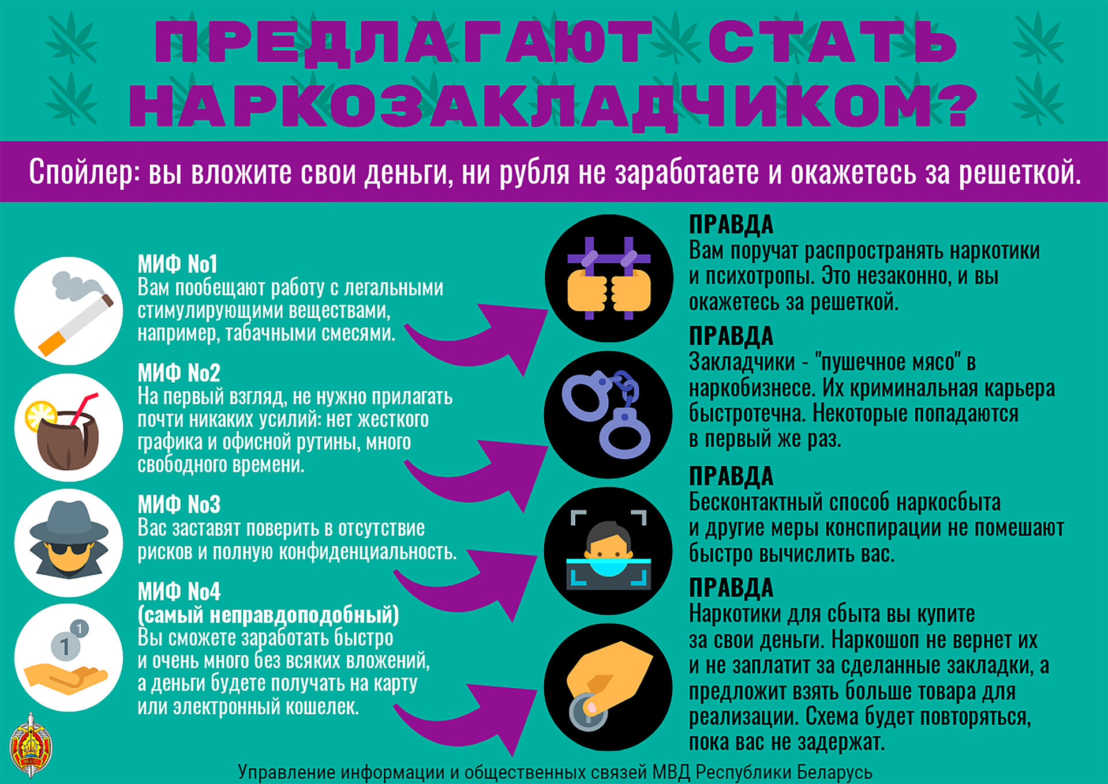
Вопрос 5
Как не стать жертвой наркопреступлений?
Вернуться назад
Ответ
Как себя обезопасить и не стать жертвой наркопреступлений:
Избегайте использования анонимных браузеров.
Не переходите по подозрительным ссылкам.
Используйте надежные антивирусные программы.
Регулярно обновляйте программное обеспечение.
Будьте осторожны с мессенджерами.
Не делитесь личной информацией.
Самообразовывайтесь.
Не участвуйте в незаконной деятельности.
Избегайте общения с незнакомцами.
Избегайте сомнительных мест.
Не бойтесь обращаться за помощью.
Обращайтесь за психологической поддержкой.
Принимайте поддержку семьи и друзей.
Развивайте критическое мышление.
Участвуйте в общественных инициативах.
Найдите себе увлечение.
Используйте альтернативные способы разгрузки.
При необходимости, подыщите себе официальную подработку.
Изучайте законы.

Slide 9
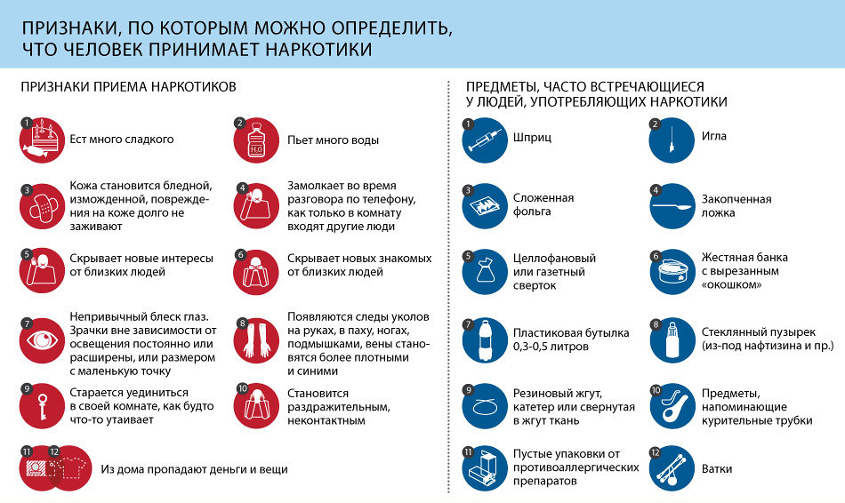
Вопрос 5
Как не стать жертвой наркопреступлений?
Вернуться назад
Ответ
Как себя обезопасить и не стать жертвой наркопреступлений:
Избегайте использования анонимных браузеров.
Не переходите по подозрительным ссылкам.
Используйте надежные антивирусные программы.
Регулярно обновляйте программное обеспечение.
Будьте осторожны с мессенджерами.
Не делитесь личной информацией.
Самообразовывайтесь.
Не участвуйте в незаконной деятельности.
Избегайте общения с незнакомцами.
Избегайте сомнительных мест.
Не бойтесь обращаться за помощью.
Обращайтесь за психологической поддержкой.
Принимайте поддержку семьи и друзей.
Развивайте критическое мышление.
Участвуйте в общественных инициативах.
Найдите себе увлечение.
Используйте альтернативные способы разгрузки.
При необходимости, подыщите себе официальную подработку.
Изучайте законы.

Slide 10

АНОНС (март)
9. Наследники
Победы
9. Наследники
Победы
5. Зову в свою
профессию
1. Наши инициативы
здесь и сейчас
5. Зову в свою
профессию
1. Наши инициативы
здесь и сейчас
2. Молодежь –
за милосердие
2. Молодежь –
за милосердие
8. Управление
государством
8. Управление
государством
6. Молодежь –
за здоровый
образ жизни
6. Молодежь –
за здоровый
образ жизни
3. Что может
БРСМ?
3. Что может
БРСМ?
Молодежь — за Союзное государство
7. Молодежь
- за Союзное
государство
7. Молодежь
- за Союзное
государство
4. Путь к успеху
4. Путь к успеху
(о молодежных проектах и инициативах Союзного государства Беларуси и России)

